Slide 1
概述
网络存储技术

Slide 2
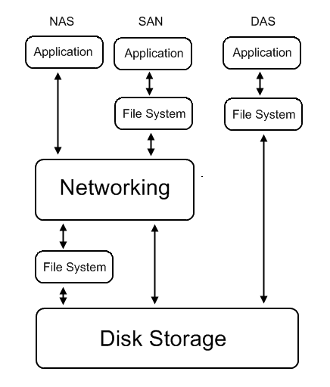
传统的存储模式分类
DAS
直连存储
Directed Attached Storage
NAS
网络附加存储
Network Attachement Storage
SAN
存储区域网络
Storage Area Network

Slide 3
单机文件系统IO模型

Slide 4
单机文件系统IO模型
典型代表：Ext2、Ext3、Ex4、NTFS、FAT、FAT32、XFS、JFS...

Slide 5
网络文件系统IO模型
典型代表：NFS、CIFS

Slide 6
集群文件系统IO模型
典型代表：GFS（Redhat）、GFS2（Redhat）、OCFS（Oracle）

Slide 7
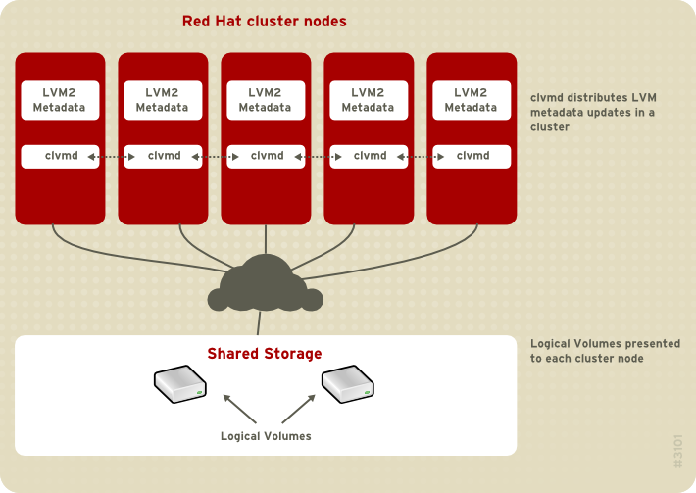
GFS、GFS2模型
GFS2最大集群规模不超过16个节点

Slide 8

分布式文件系统IO模型
典型代表：Lustre（Oracle）、HDFS（ASF）、Gluster（Redhat）
主要分两大类型：
一种是元数据集中管理模型
HDFS、Lustre
另一种是元数据分散管理模型
Gluster

Slide 9
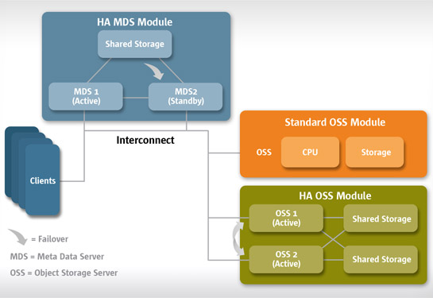
分布式文件系统IO模型 - 元数据集中
Lustre（Oracle）

Slide 10
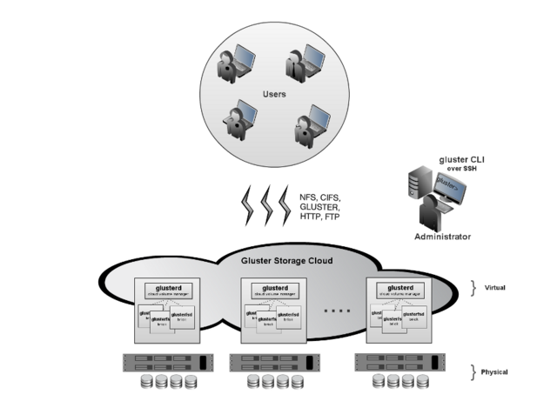
Gluster（Redhat）- 元数据分散管理

Slide 11
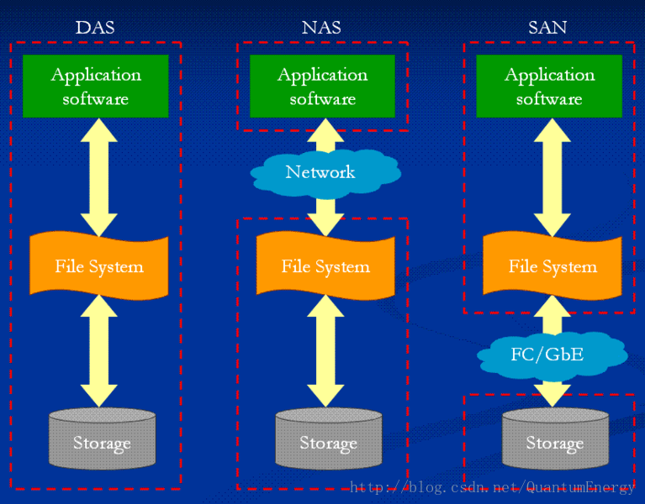

Slide 12
DAS（Directed Attached Storage）直连存储
DAS是以服务器为中心的存储架构，存储设备直接连在服务器主机上，然后服务器连在网络上，任何客户端想要访问存储设备上 的资源就必须要通过服务器。 由于所有的数据流都必须经过服务器转发，因此服务器的负担比较重，也将是整个系统的瓶颈。服务器的CPU、内存及I/O均影响DAS的性能。

Slide 13
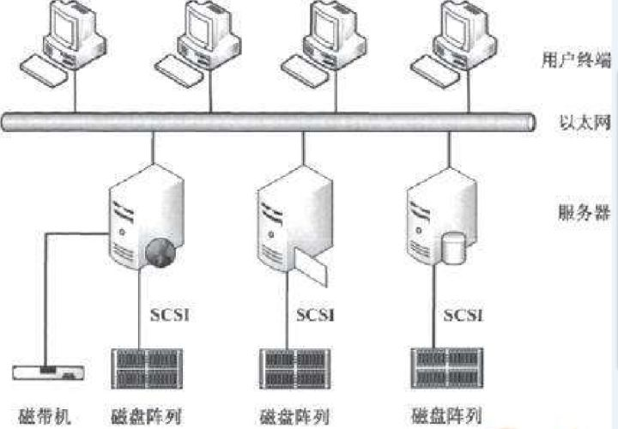

Slide 14
NAS（Network Attached Storage）网络附加存储
在NAS存储结构中，存储系统不再通过I/O总线附属于某个特定的服务器或客户机，而是直接通过网络接口直接与网络相连，用户通过网络访问。NAS实际上是带有一个“瘦服务器”的存储设备，作用类似于一个专用的文件服务器，而不是传统通用服务器，去掉了大多数功能，仅仅提供文件系统功能，用于存储服务。（这里的NFS和CIFS为不同操作系统下的文件系统，NAS服务器对它们分别提供不同类型的支持）。

Slide 15
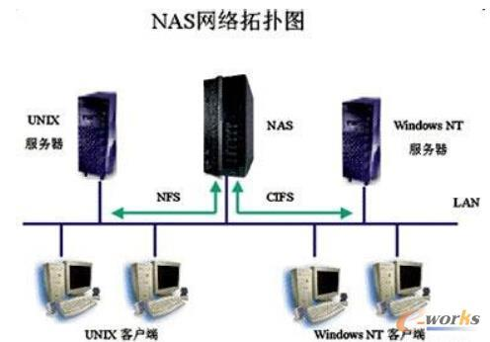

Slide 16
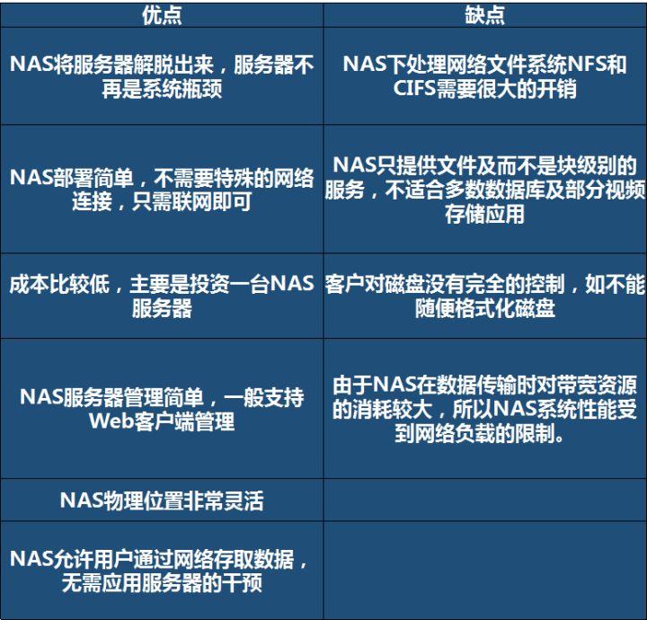

Slide 17
SAN（Storage Area Network）存储区域网络
SAN是一种以网络为中心的存储结构，不同于普通以太网，SAN是位于服务器的后端，为连接服务器、磁盘阵列、带库等存储设备而建立的高性能专用网络。在SAN中，包括了多种元素，如适配器，磁盘阵列，交换机等，因此是一个系统而不是独立的设备。

Slide 18
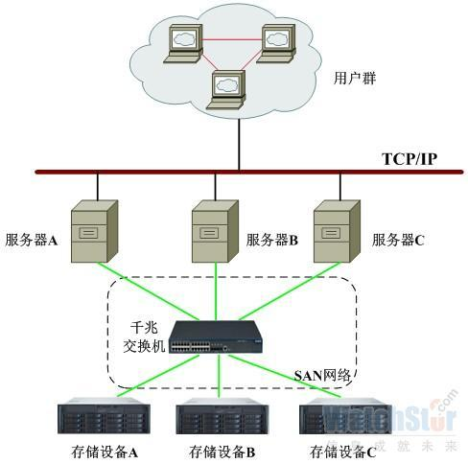

Slide 19
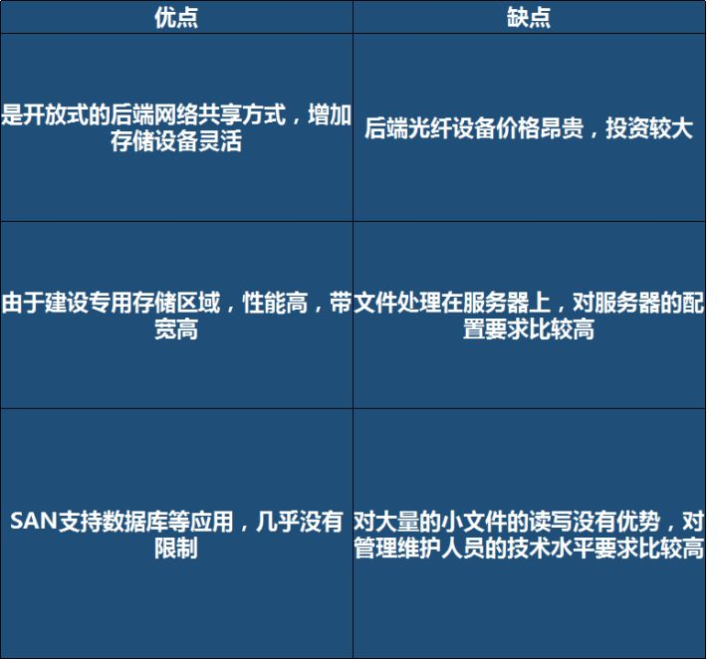

Slide 20
iSCSI技术
SAN架构中的连接存储设备和服务器的专用链路早期是采用光纤链路的方式。目前的话已经是可以使用普通的TCP/IP链路（故存在FC SAN和IP SAN两种形式）。
因为iSCSI（即SCSI Over IP）的技术，前面我们有说过数据存储有不同的协议与格式，那么SCSI Over IP通过将SCSI数据块通过IP封装，能够实现在TCP/IP链路上的传输。从而解决了早起只有通过FC链路传输的问题。

Slide 21
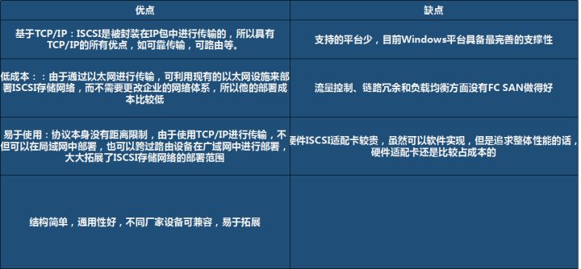

Slide 22
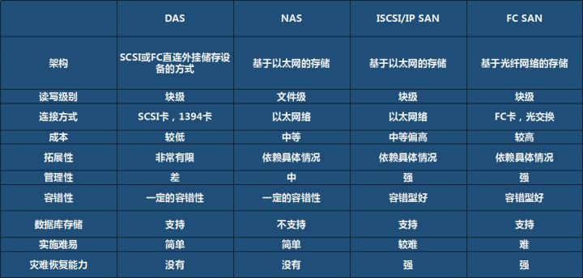
DAS、NAS、SAN比较

Slide 23
面向数据单位的存储分类
文件存储
面向文件系统（可以直接使用文件系统API）
NAS就是典型的文件存储
对象存储
每个文件可以看做一个对象
不面向文件系统（无法直接使用文件系统API）
大部分提供RESTful接口
可以模拟FS文件系统接口
块存储
每个文件或对象被分为多个块（block）分散存储到不同节点
SAN就是典型的块存储结构
结构化数据
关系数据库（MySQL、SQLServer、Oracle）
Key-Value键值对
NoSQL（Redis、memcached、等等）
文档或记录（非结构化数据）
NoSQL + 记录内Schema（JSON）

Slide 24
应用场景分类
文件存储
legacy本地应用（需要文件系统接口）
对象存储（Web应用）
新兴业务
缓存系统
速度很快、数据量小、非结构（Key-Value形式）
关系数据库
速度快、业务相对固定
商业互联网应用（非结构化数据，经常变更数据结构）
响应速度快、用户分布广
长期历史数据归档应用
速度慢、节能
对等匿名网络（P2P）
允许丢失数据、不受监管
区块链存储
匿名、无法更改（伪造）

Slide 25
不同角度
RAID技术
本地文件系统
NAS存储技术
SAN存储技术
集中元数据分布式存储
分布元数据分布式存储
缓存系统
分布式数据库
CDN内容分发网络
Kad对等网络
区块链存储系统

Slide 26
实际举例：Ceph
Ceph是一个开源的、统一的、分布式的存储系统”，其中“统一”是说Ceph可以一套存储系统同时提供块设备存储、文件系统存储和对象存储三种存储功能。
块存储
文件系统存储
对象存储

Slide 27
Ceph的块设备存储接口
块设备是I/O设备中的一类，是将信息存储在固定大小的块中，每个块都有自己的地址，还可以在设备的任意位置读取一定长度的数据。
root@nb:~$ ls /dev/
/dev/sda/ dev/sda1 /dev/sda2 /dev/sdb /dev/sdb1 /dev/hda /dev/rbd1 /dev/rbd2 …
将Ceph块设备格式化成文件系统并挂载： mkfs.xfs /dev/rbd1 mkdir -p /mnt/ceph_rbd
mount /dev/rbd1 /mnt/ceph_rbd

Slide 28
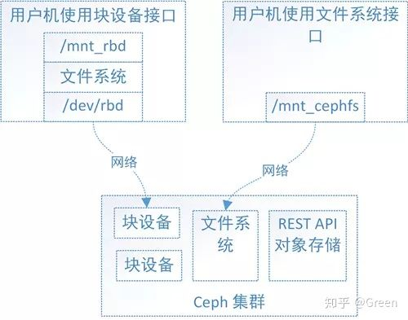
Ceph的文件系统存储接口
用户可以在块设备上创建xfs文件系统，也可以创建ext4等其他文件系统。Ceph集群实现了自己的文件系统来组织管理集群的存储空间，用户可以直接将Ceph集群的文件系统挂载到用户机上使用。

Slide 29
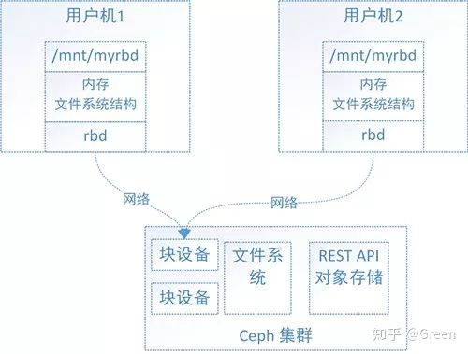
Ceph的块设备接口不具有共享性
文件系统的结构状态是维护在各用户机内存中的，假设Ceph块设备同时挂载到了用户机1和用户机2，当在用户机1上的文件系统中写入数据后，更新了用户机1的内存中文件系统状态，最终数据存储到了Ceph集群中，但是此时用户机2内存中的文件系统并不能得知底层Ceph集群数据已经变化而维持数据结构不变，因此用户无法从用户机2上读取用户机1上新写入的数据

Slide 30
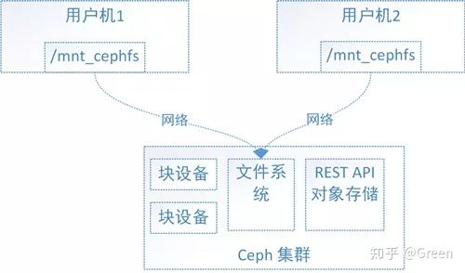
Ceph的文件系统接口具有共享性
文件系统的结构状态是维护在远端Ceph集群中的，Ceph文件系统同时挂载到了用户机1和用户机2，当往用户机1的挂载点写入数据后，远端Ceph集群中的文件系统状态结构随之更新，当从用户机2的挂载点访问数据时会去远端Ceph集群取数据，由于远端Ceph集群已更新，所有用户机2能够获取最新的数据。

Slide 31
Ceph的文件系统接口使用方式
将Ceph的文件系统挂载到用户机目录
mkdir -p /mnt/ceph_fuse ceph-fuse /mnt/ceph_fuse
在/mnt/ceph_fuse下读写数据，都是读写远程Ceph集群。
Ceph的文件系统接口弥补了Ceph的块设备接口在共享性方面的不足，Ceph的文件系统接口符合POSIX标准，用户可以像使用本地存储目录一样使用Ceph的文件系统的挂载目录

Slide 32
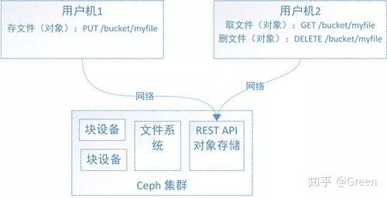
Ceph的对象存储接口

Slide 33
对象存储接口的优势
Ceph的块设备存储具有优异的存储性能但不具有共享性，而Ceph的文件系统具有共享性然而性能较块设备存储差，为什么不权衡一下存储性能和共享性，整个具有共享性而存储性能好于文件系统存储的存储呢，对象存储就这样出现了。
性能优势：主要原因是对象存储组织数据的方式相对简单，只有bucket和对象两个层次（对象存储在bucket中），对对象的操作也相对简单。而文件系统存储具有复杂的数据组织方式，目录和文件层次可具有无限深度，对目录和文件的操作也复杂的多，因此文件系统存储在维护文件系统的结构数据时会更加繁杂，从而导致文件系统的存储性能偏低。
Ceph的对象接口符合亚马逊S3接口标准和OpenStack的Swift接口标准。对象存储精简了数据组织结构，提供给用户有限的数据操作接口，以换取更好的存储性能。对象接口提供了REST API，非常适用于作为web应用的存储

